Slide 1


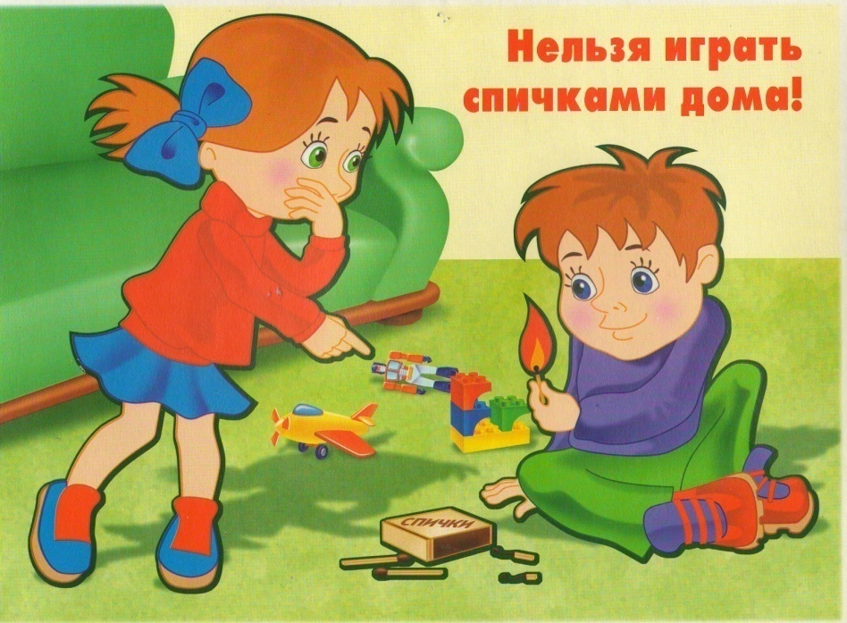
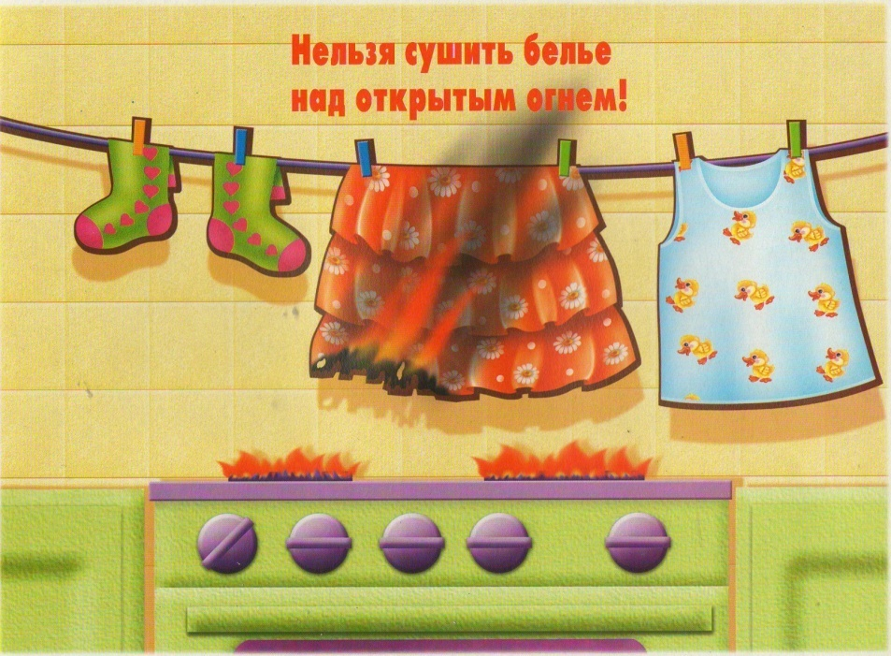
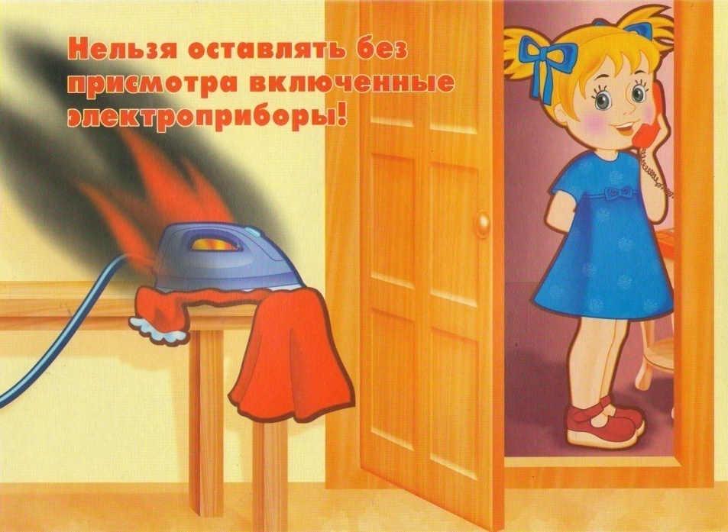
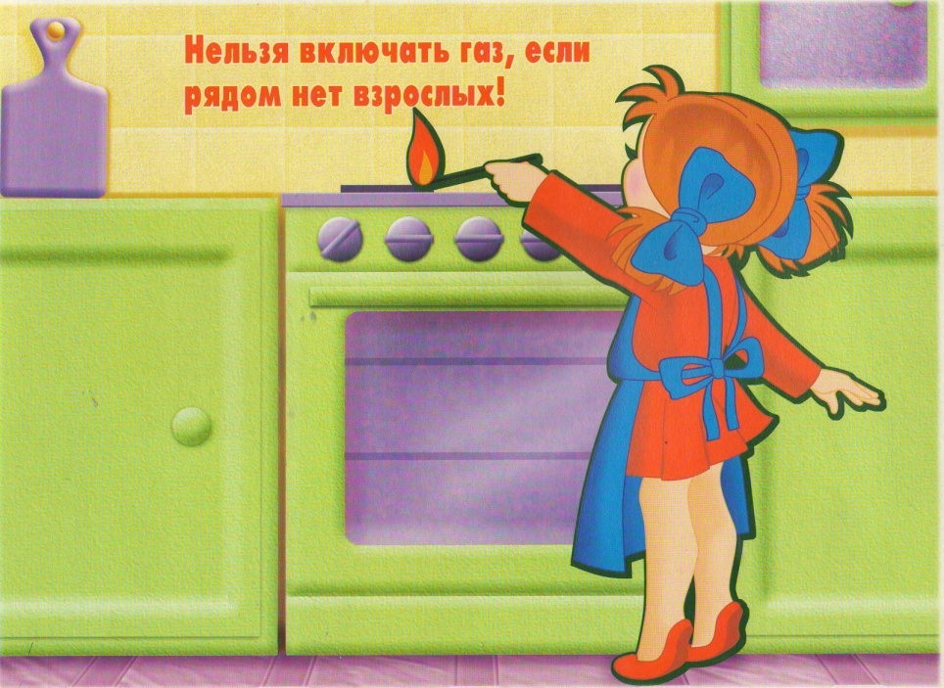

СИЛЬНАЯ ГРАЖДАНСКАЯ ОБОРОНА – ЗАЩИЩЕННОЕ ГОСУДАРСТВО
ЭТО ДОЛЖЕН ЗНАТЬ КАЖДЫЙ
РЕБЕНОК
01
101
112
Тверская область

Slide 2
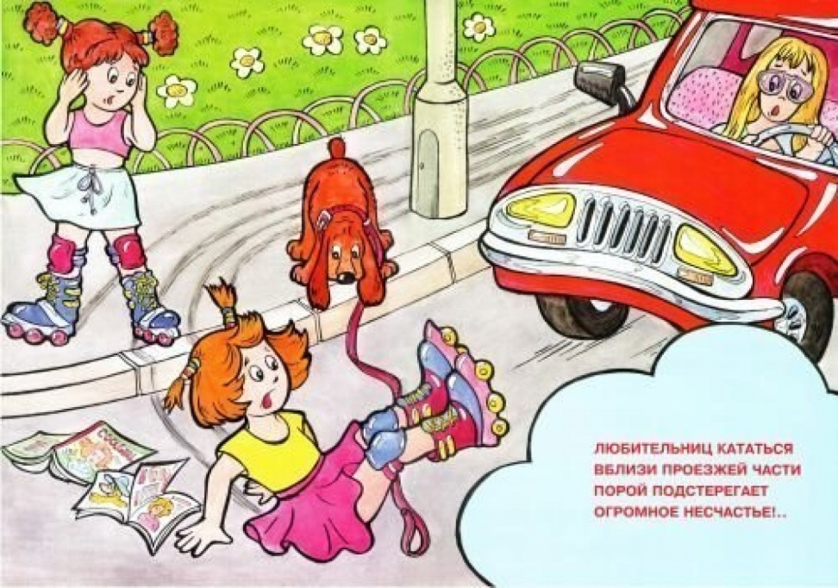

СИЛЬНАЯ ГРАЖДАНСКАЯ ОБОРОНА – ЗАЩИЩЕННОЕ ГОСУДАРСТВО
ЭТО ДОЛЖЕН ЗНАТЬ КАЖДЫЙ
РЕБЕНОК
01
101
112
Тверская область

Slide 3


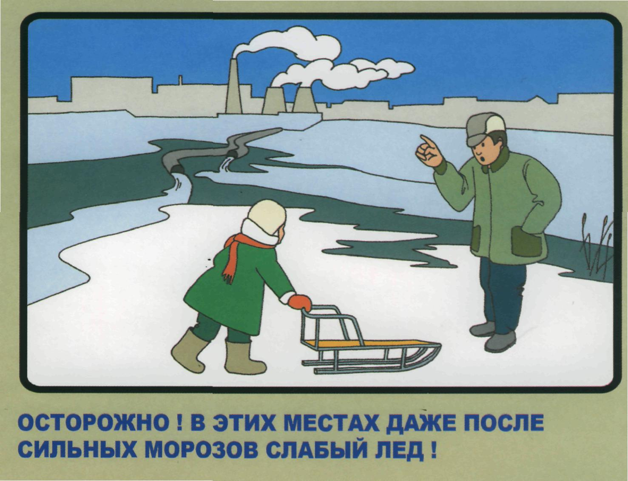
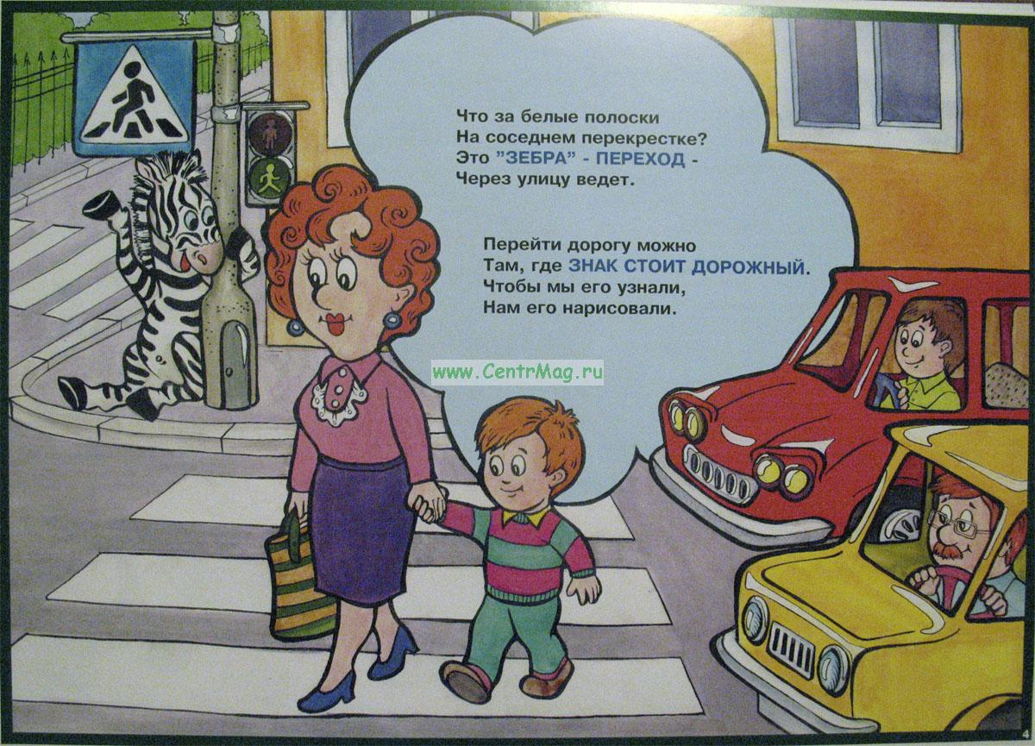
СИЛЬНАЯ ГРАЖДАНСКАЯ ОБОРОНА – ЗАЩИЩЕННОЕ ГОСУДАРСТВО
ЭТО ДОЛЖЕН ЗНАТЬ КАЖДЫЙ
РЕБЕНОК
01
101
112
Тверская область

Slide 4
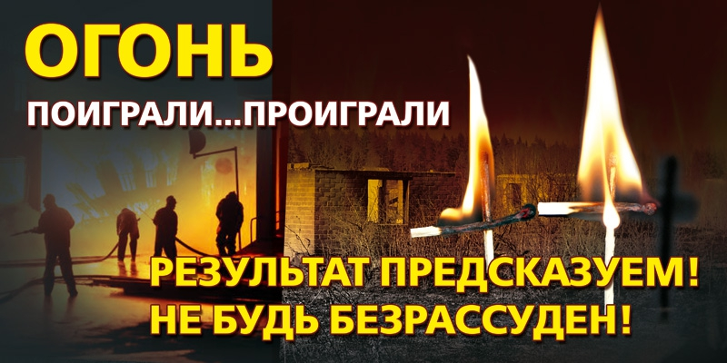
При пожаре звоните 01, 101, 112

Slide 5
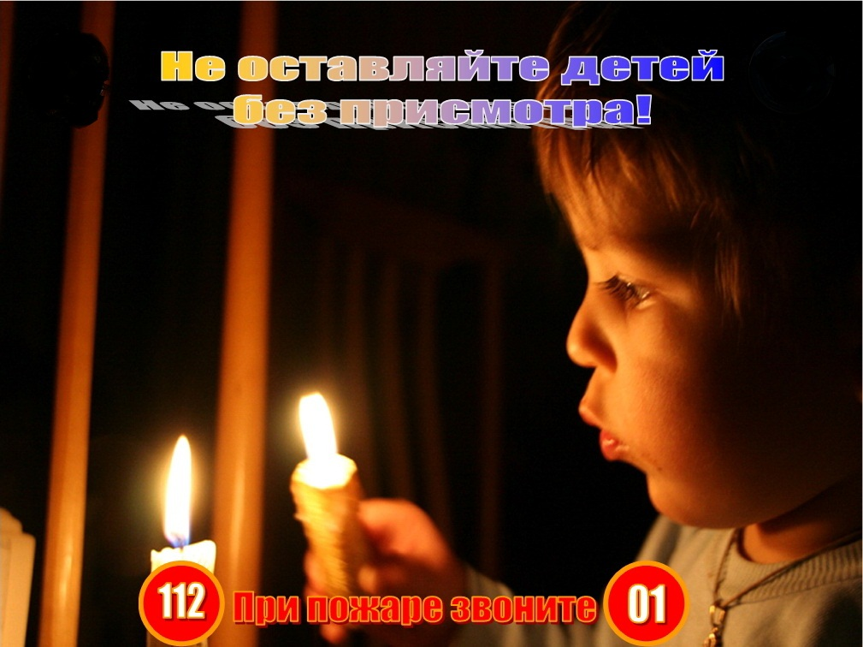
101

Slide 6
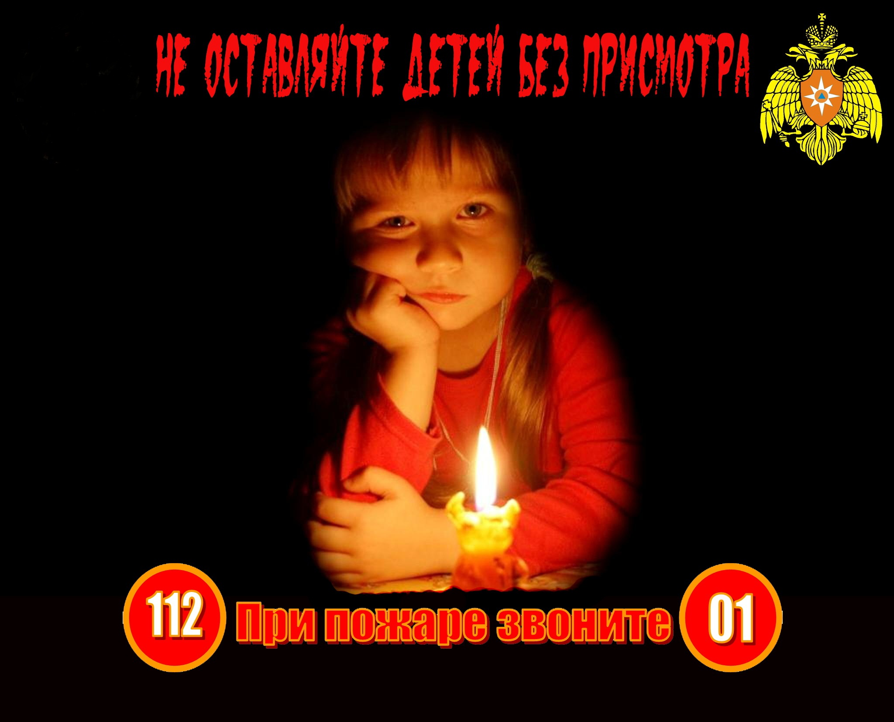
101

Slide 7
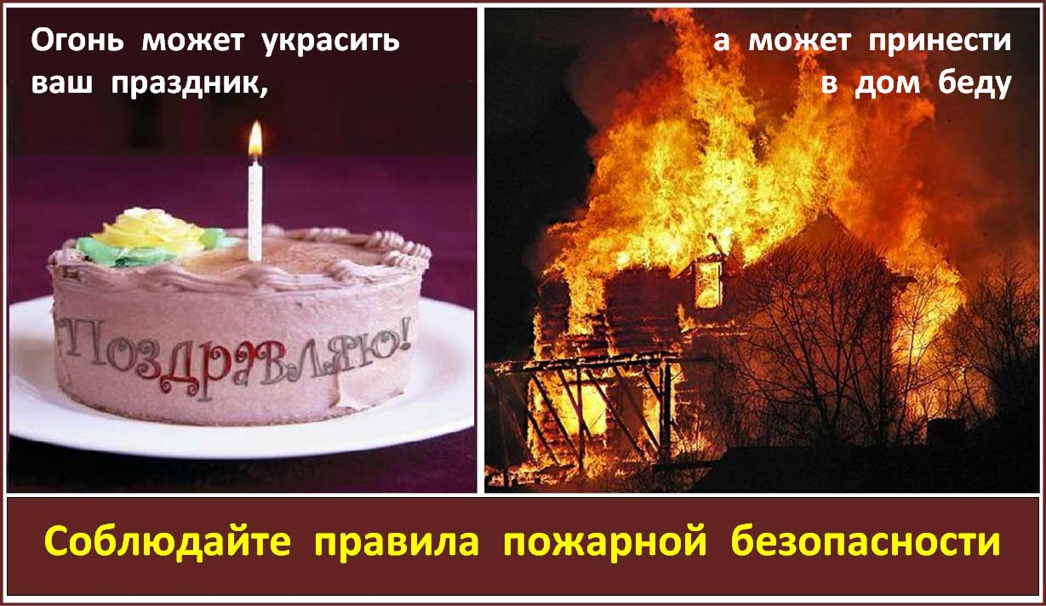
При пожаре звоните 01, 101, 112

